Slide 1
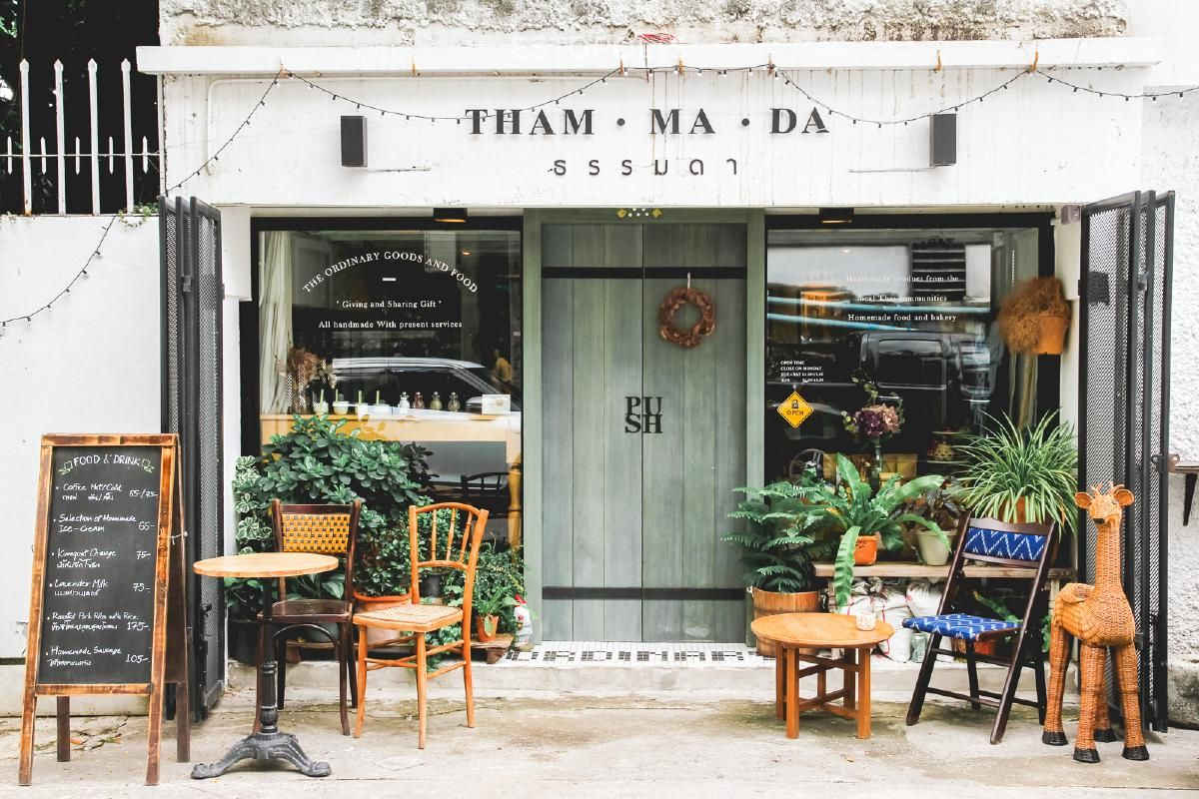
COFFEE ME

Slide 2

วัตถุประสงค์
เพื่อความสะดวกสบายของพนักงงาน ลูกค้าและเจ้าของกิจการเพราะจะช่วยบันทึกความเคลื่อนไหวของร้านได้ว่าวันนี้มีการซื้อสินค้าของทางร้านไปเท่าไหร่ มีลูกค้าเข้าร้านกี่คน และ

Slide 3


หลักการทำงาน

Slide 4
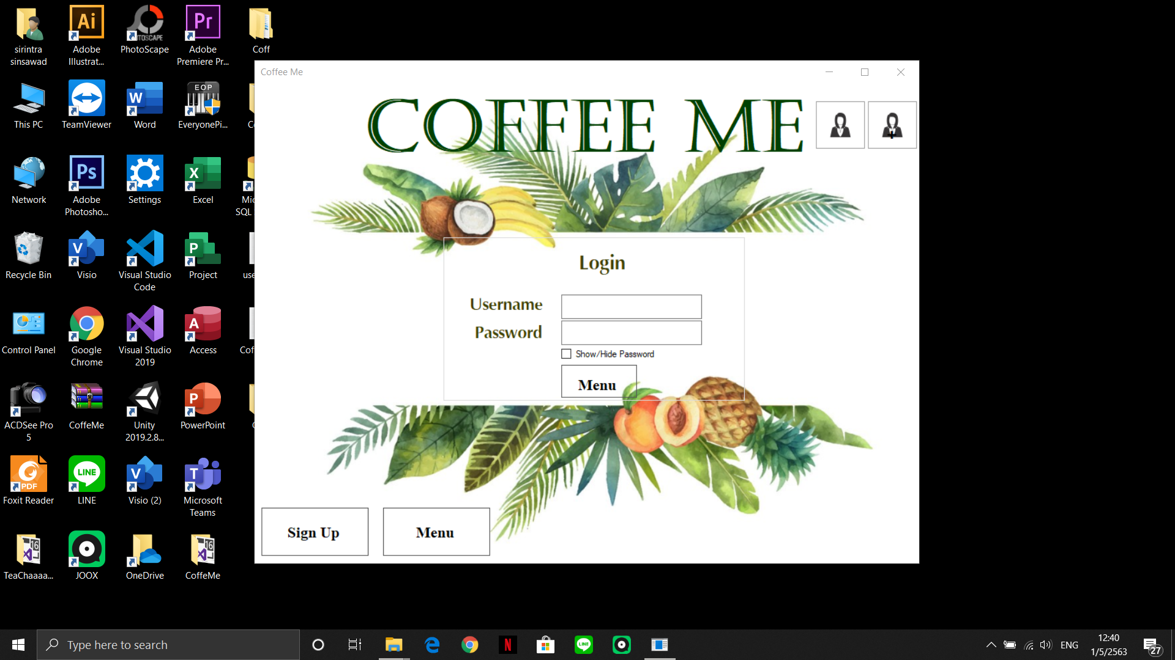
หน้า LOGIN
หน้าlogin สำหรับเข้าใช้บริการร้านcoffeeme
สำหรับคนที่เป็นสมาชิกอยู่แล้ว สามารถloginเข้าได้เลย สำหรับลูกค้าคนใหม่ สามารถกดสมัครสมาชิกแล้วกรอกข้อมูลหรือสำหรับคนที่ไม่ต้องการเป็นสมาชิกก็สามารถกดเข้าเลือกเมนูได้เลยและสำหรับพนักงานก็กดล็อกอินเข้าของตัวเอง

Slide 5
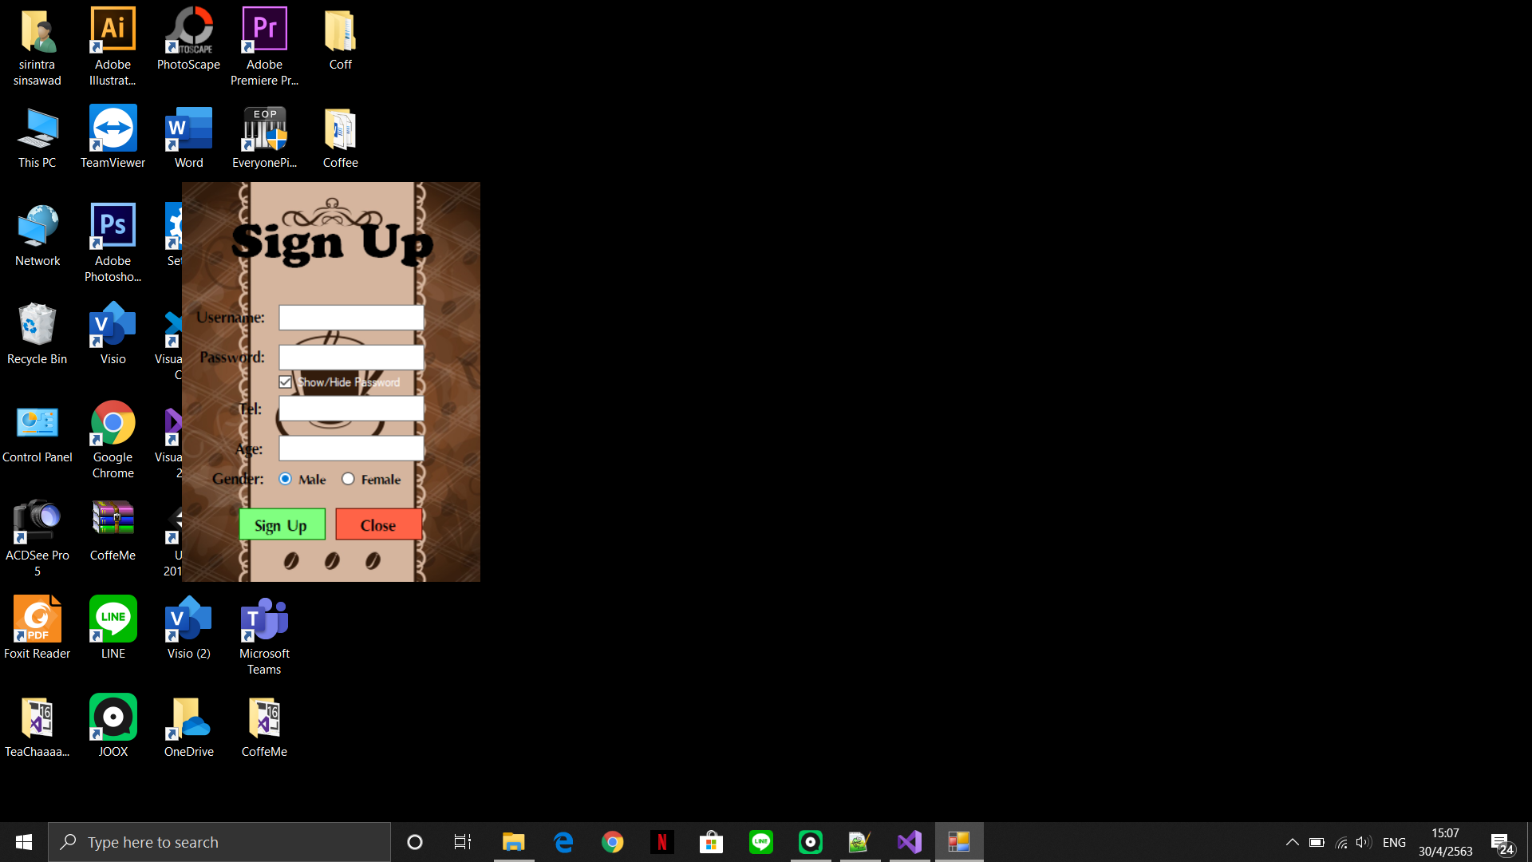
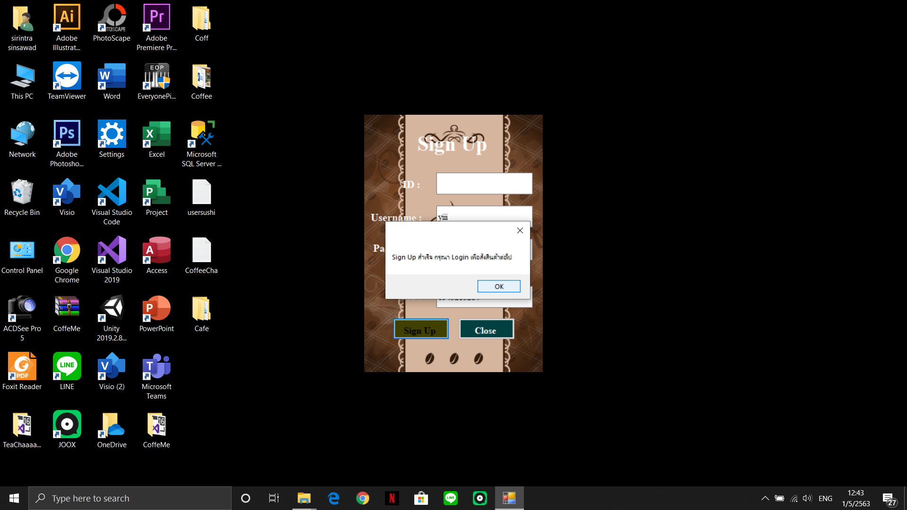
SIGN UP
1
2
3
กด sign up หน้าแรก เพื่อสมัครสมาชิก
สมัครสมาชิก
คลิกเพื่อสั่งสินค้า

Slide 6
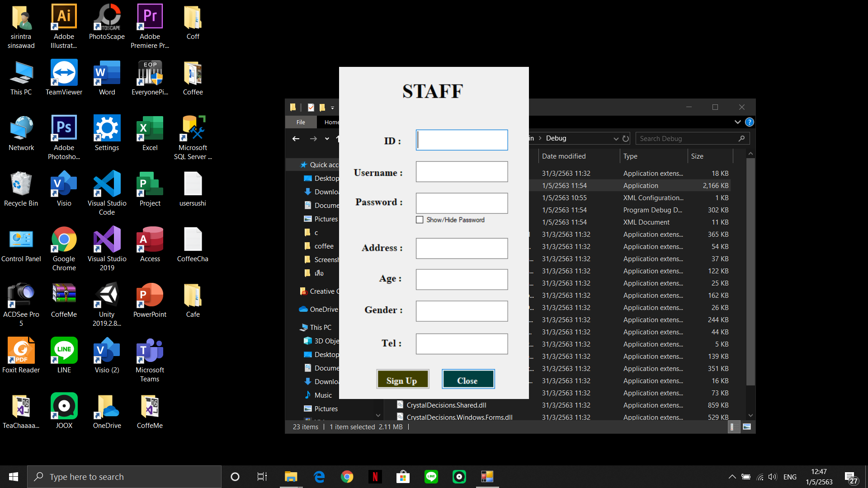
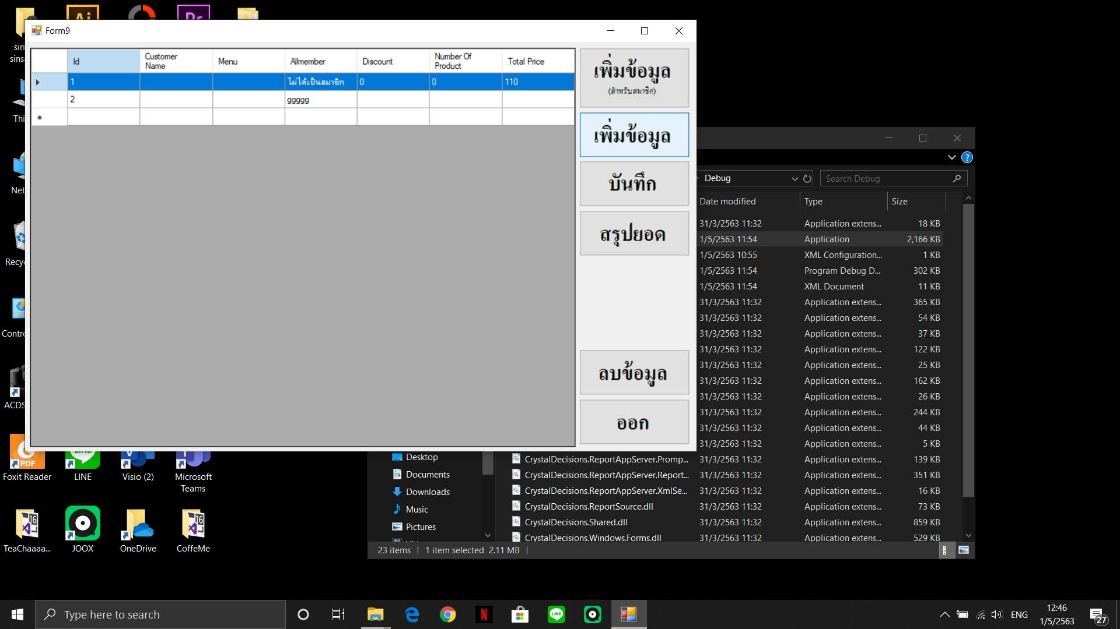
SIGN UP สำหรับพนักงาน
1
2
3
จากหน้าแรกปุ่มแรกสำหรับพนักงานที่เป็นลูกจ้างอยู่แล้ว ปุ่มที่สองสำหรับพนักงานที่มาสมัครใหม่
หน้าแบบฟอร์มสำหรับสมัครเป็นพนักงาน
หน้าสำหรับพนักงาน

Slide 7
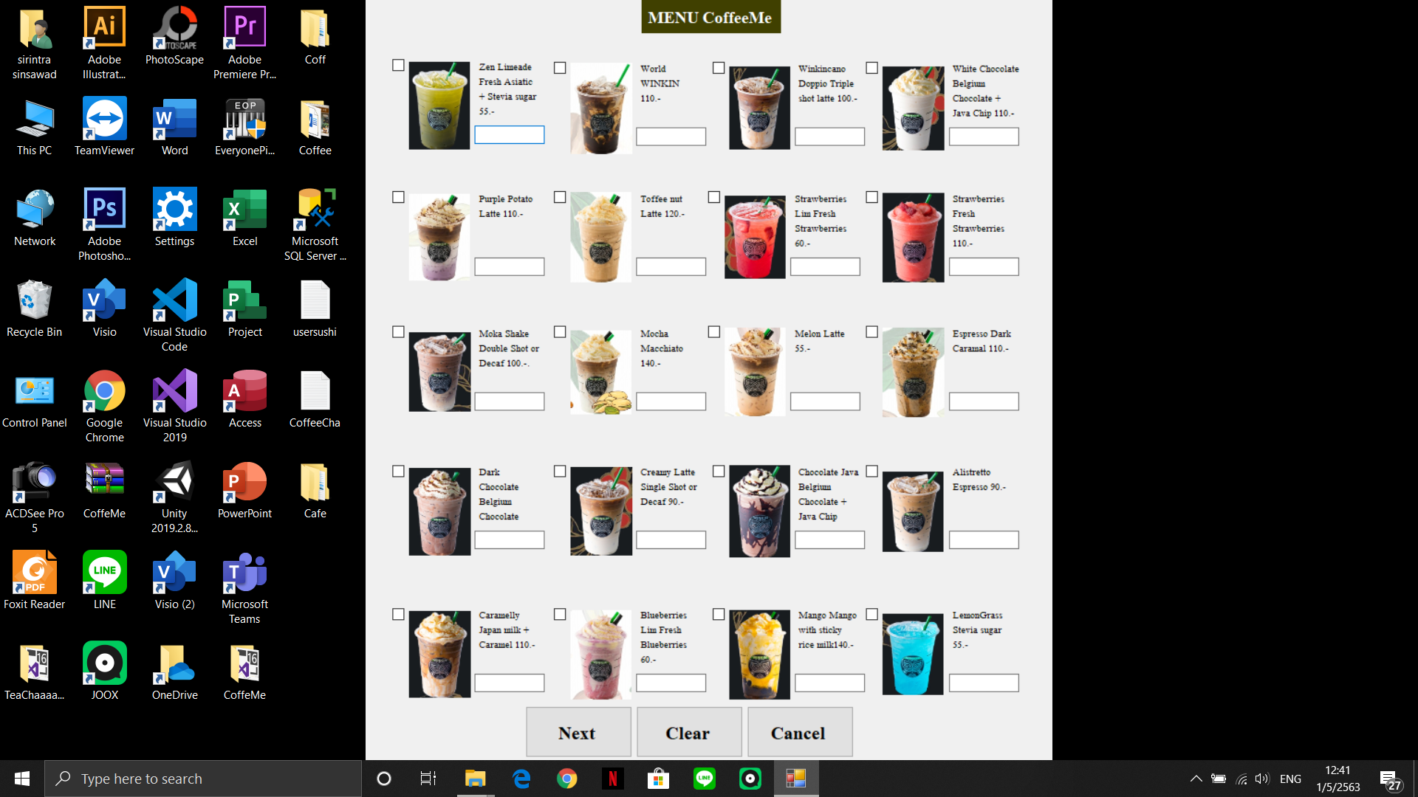

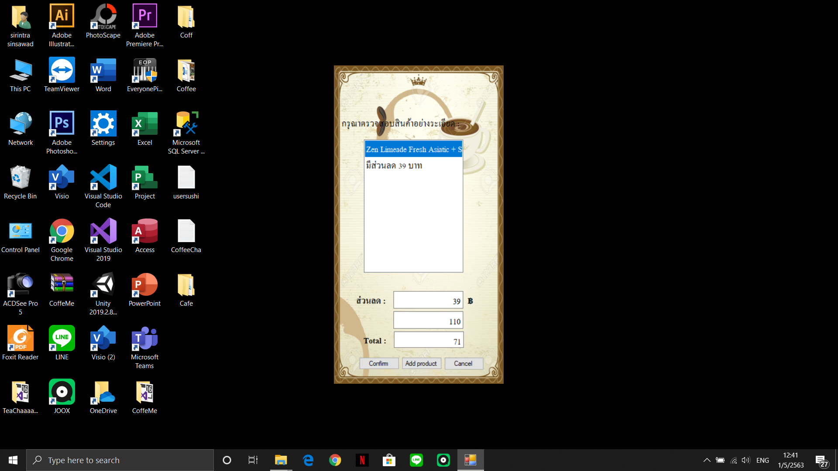
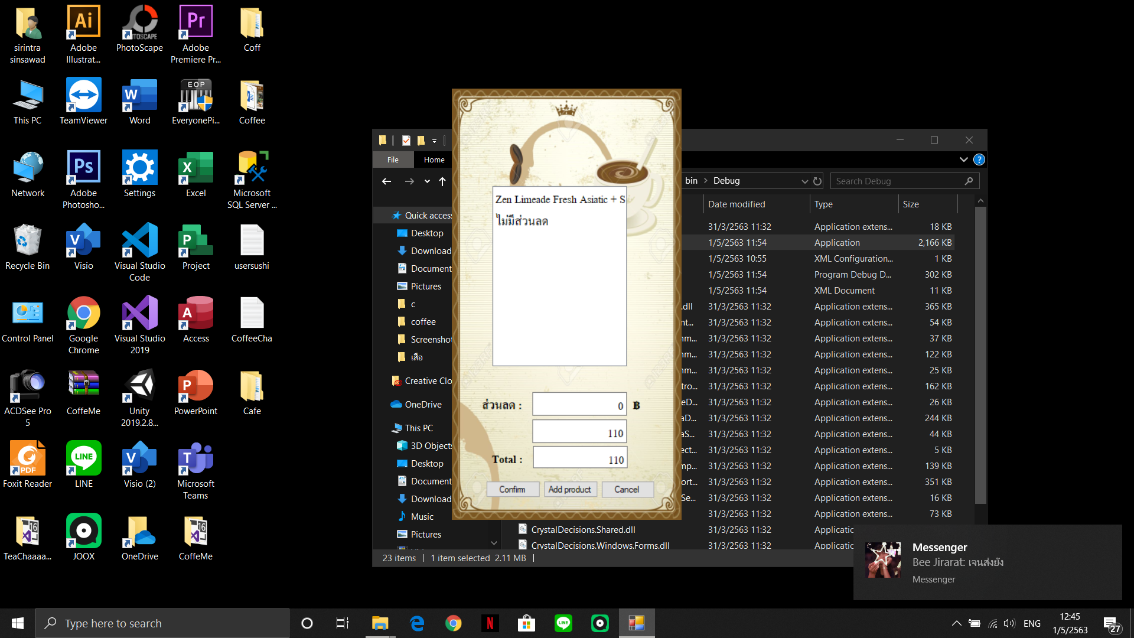
หน้าทำรายการ
1
2
3
4
หน้าเมนูสั่งสินค้า
สั่งสิ้นค้าและคิดเงิน
สั่งสิ้นค้าของสมาชิกมีส่วนลด
สั่งสิ้นค้าสำหรับผู้ที่ไม่เป็น
สมาชิกไม่มีส่วนลด

Slide 8
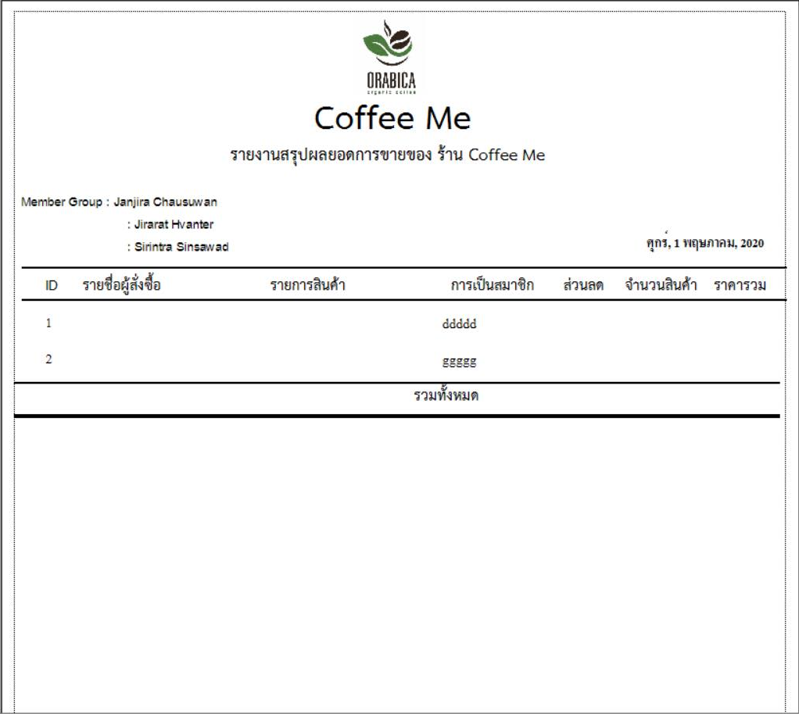
หน้าสำหรับพนักงานคิดเงินและบันทึกรายการสินค้า
หน้ารวมยอดของแต่ละวัน สำหรับพนักงานและเจ้าของร้าน

Slide 9
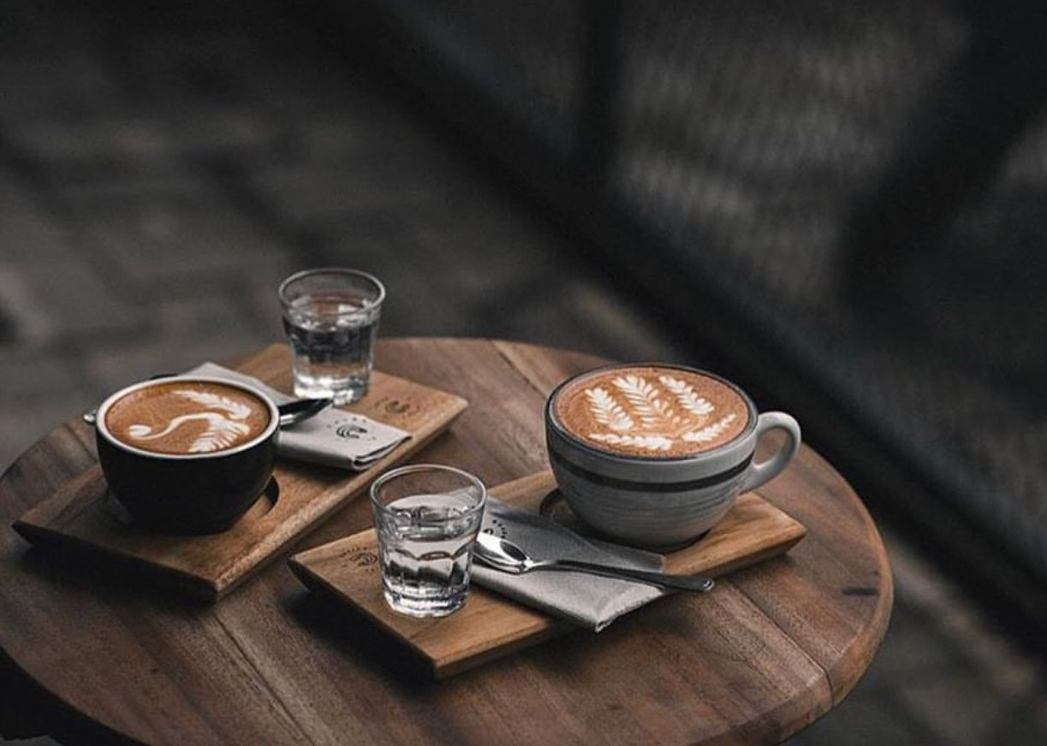

ข้อดี
ช่วยเรื่องในการคำนวณคิดค่าใช้จ่ายได้เร็วขึ้น.
สะดวกสบายในการสั่งซื้อสินค้าโดยสั่งผ่านโปรแกรม
สามารถเช็ครายละเอียดรายชื่อสมาชิกที่ทำการสมัครและมาใช้บริการ
COFFEE ME

Slide 10

ข้อเสีย
อาจจะมีการทำงานช้าหรือเกิดการerror

Slide 11


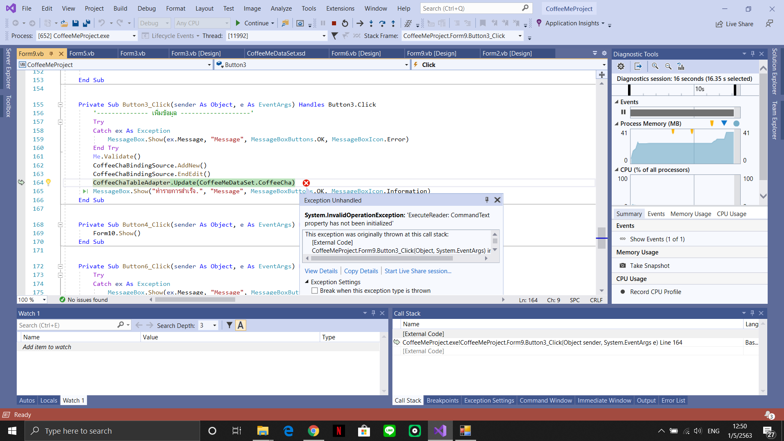



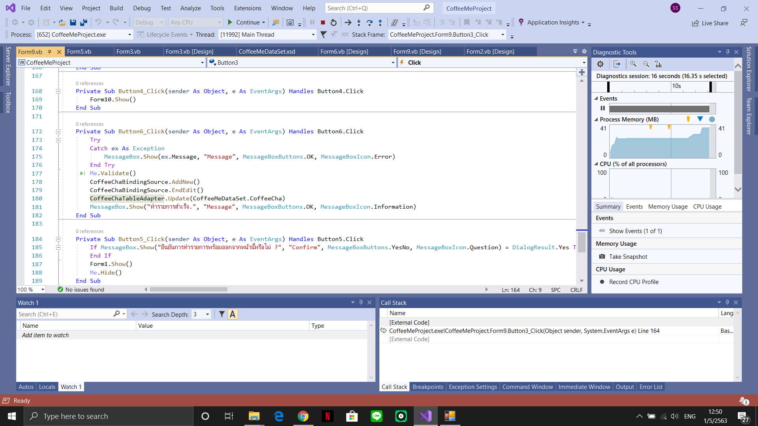
ปัญหา

Slide 12

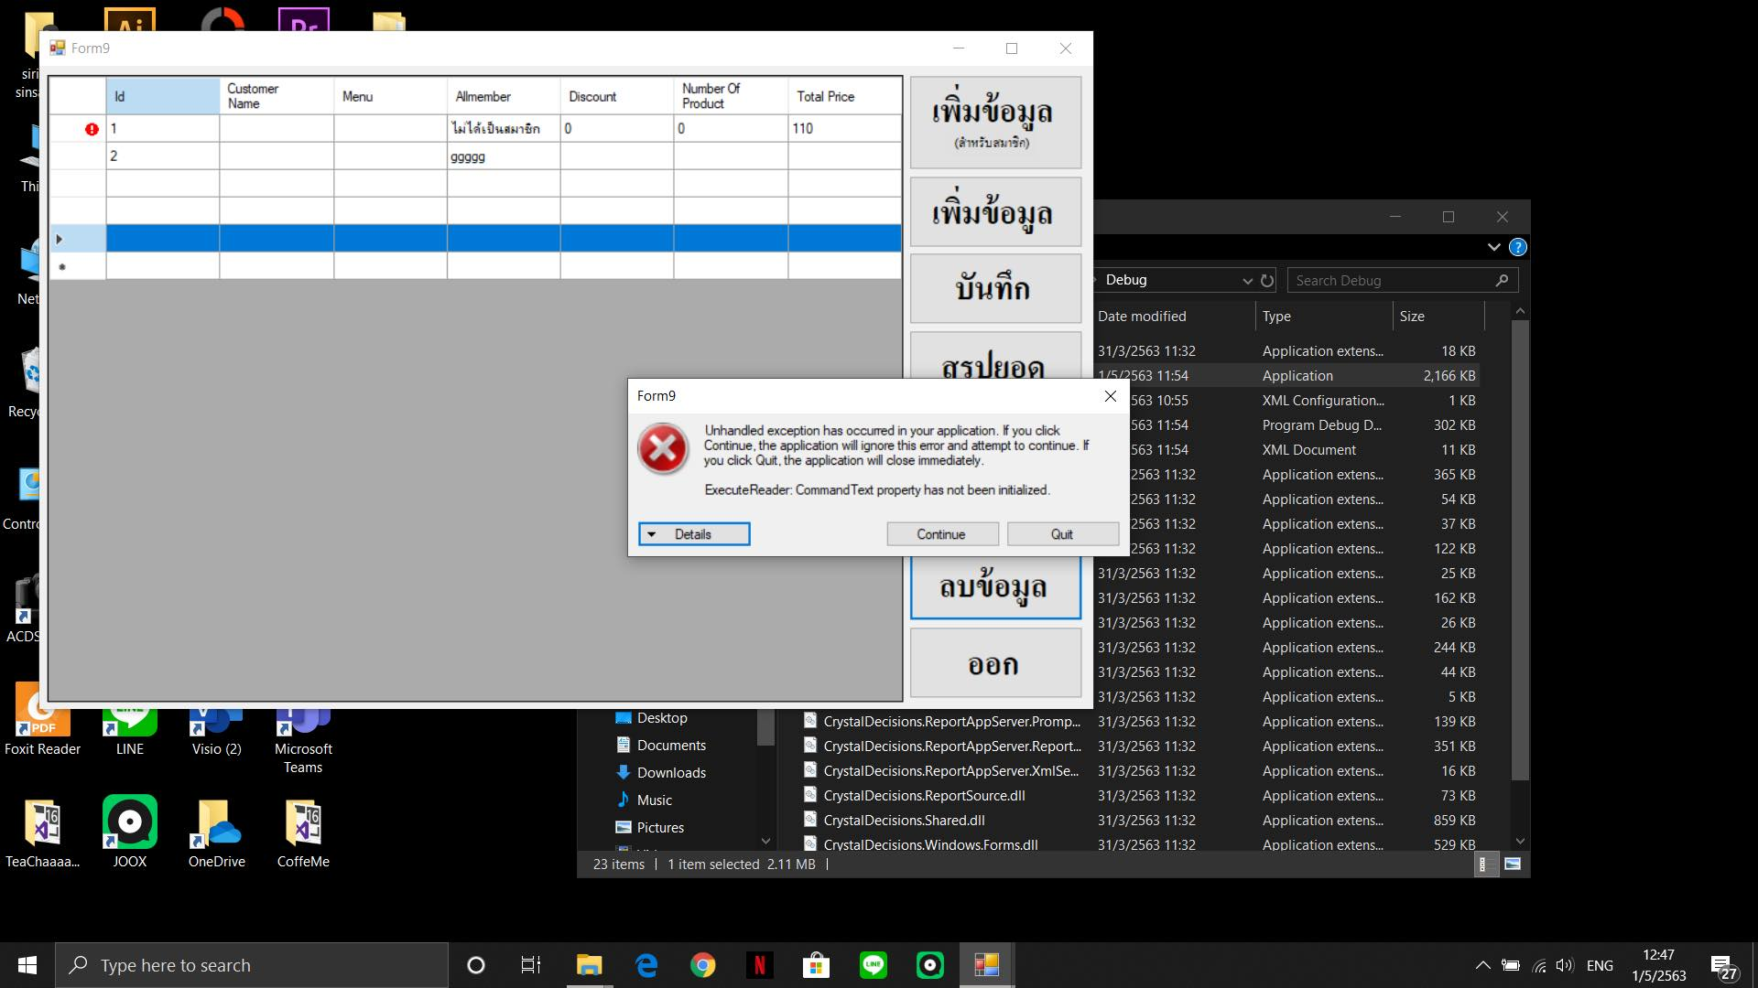


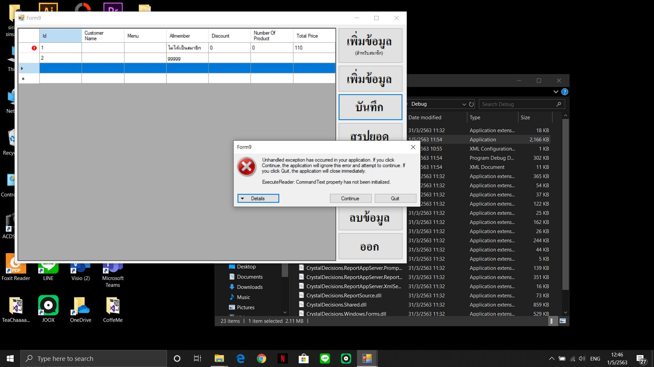
ปัญหา

Slide 13

ภาคผนวก
COFFEE
ME ………………

Slide 14
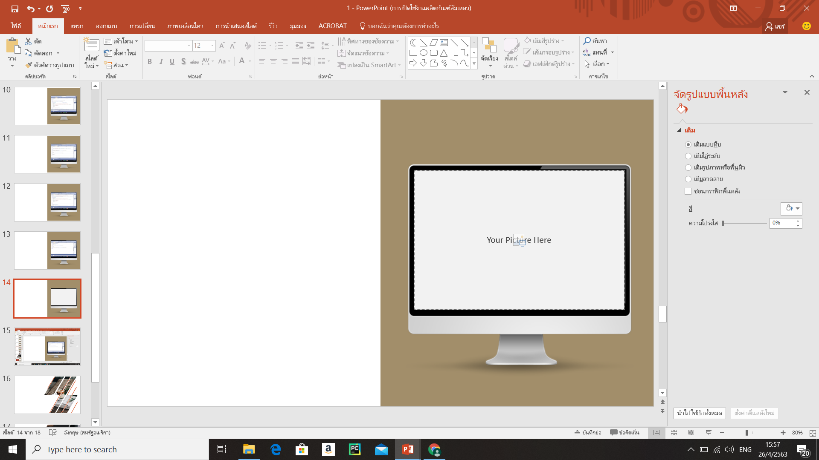
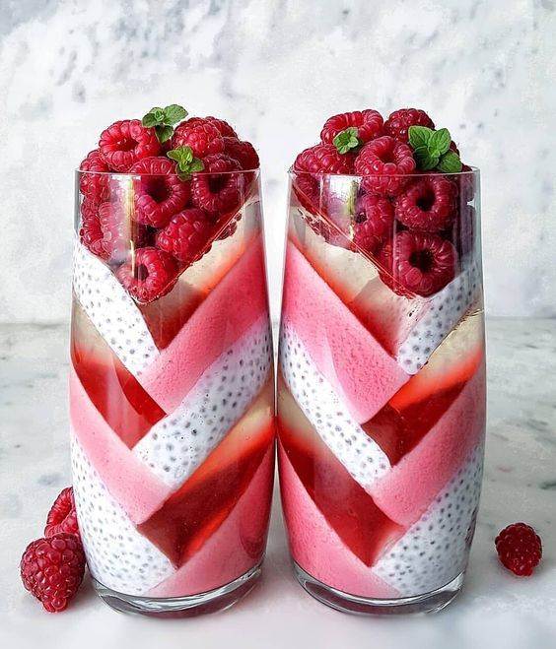
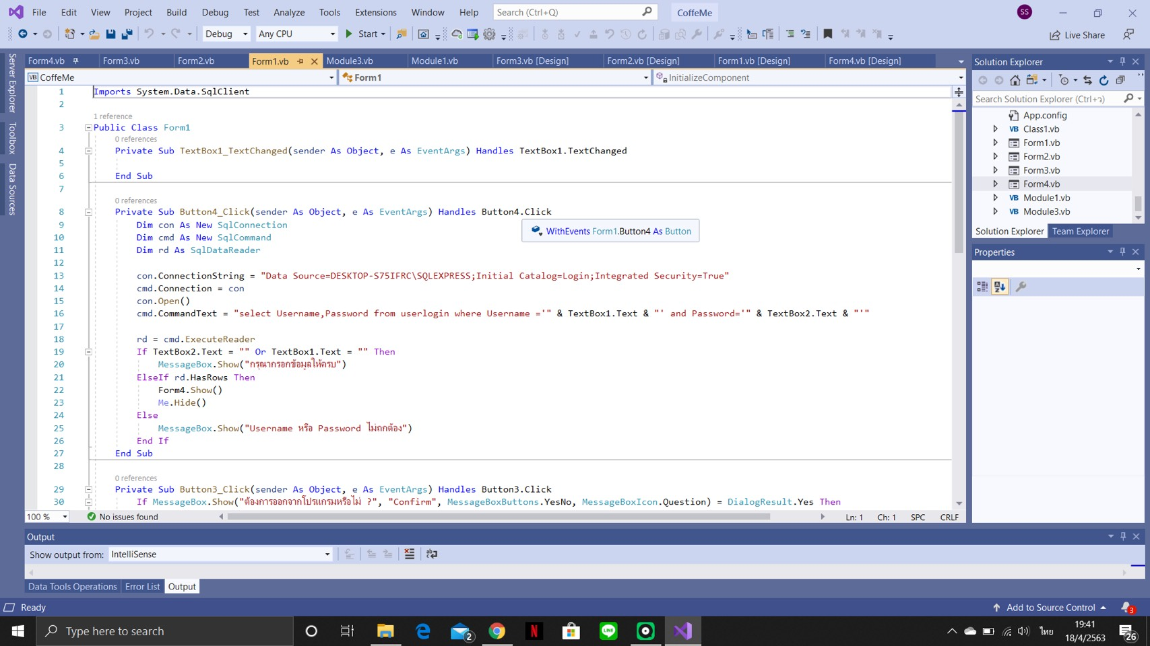

Slide 15
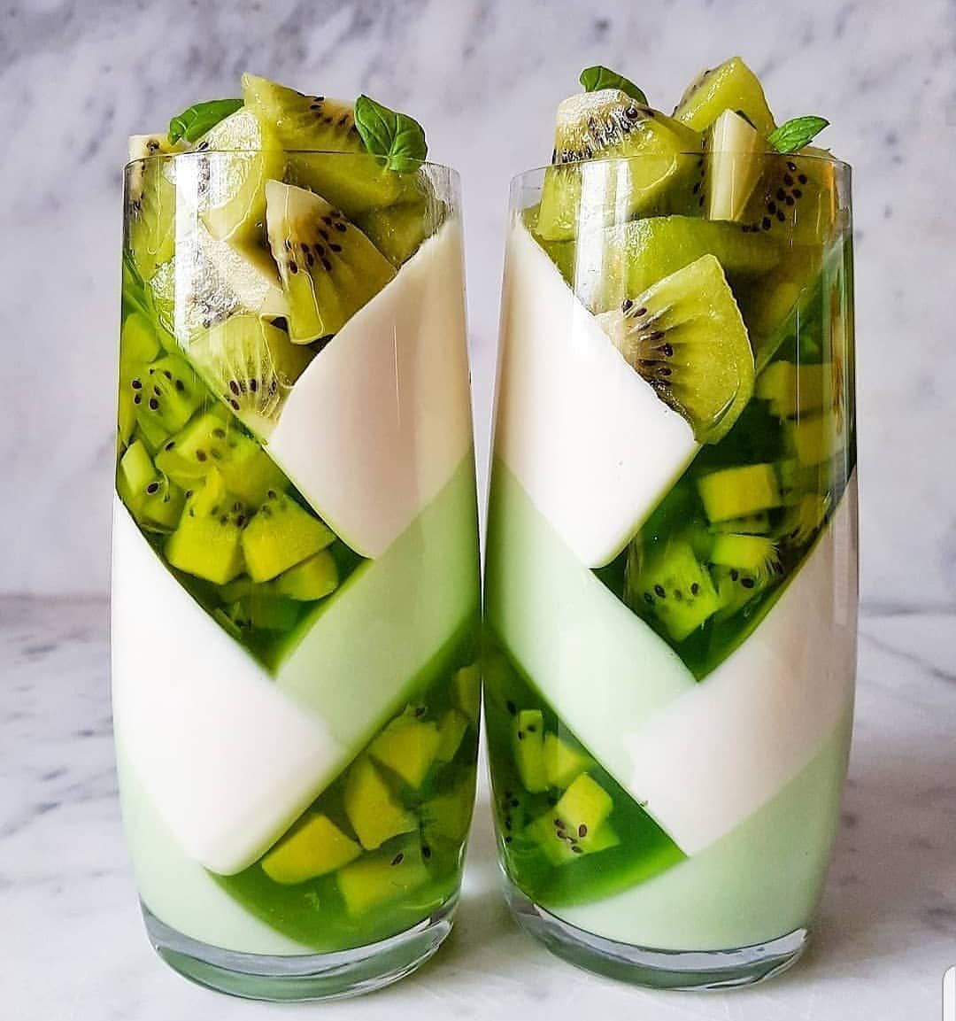
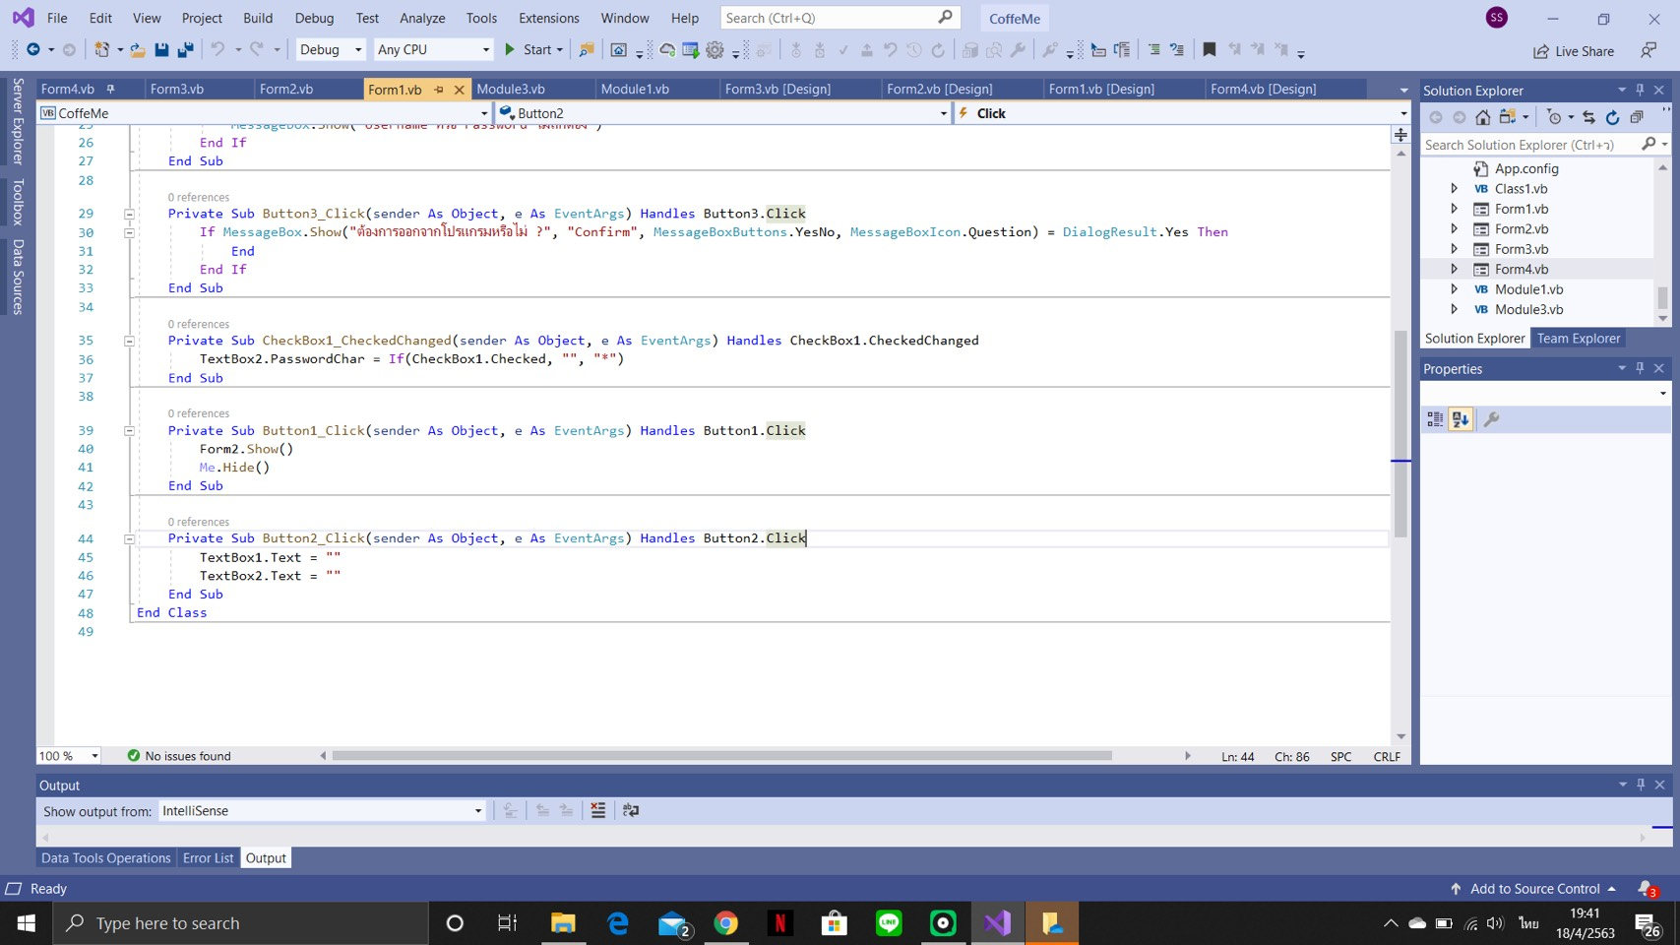

Slide 16

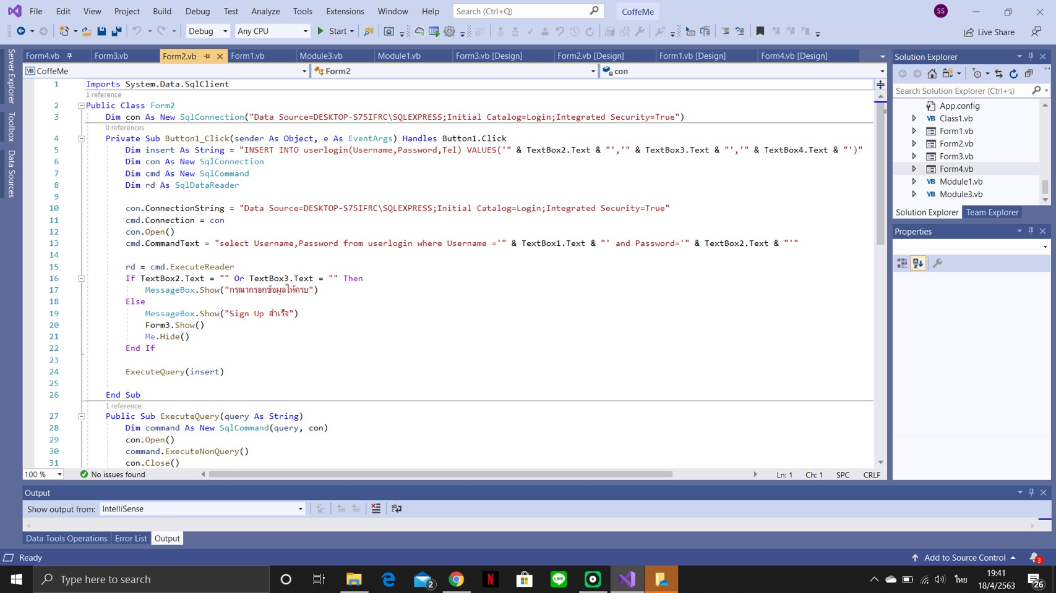

Slide 17
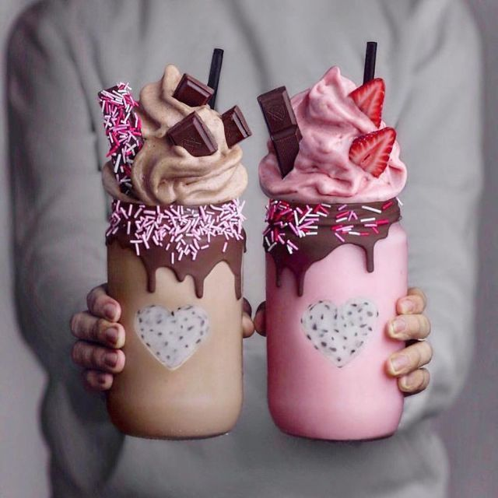
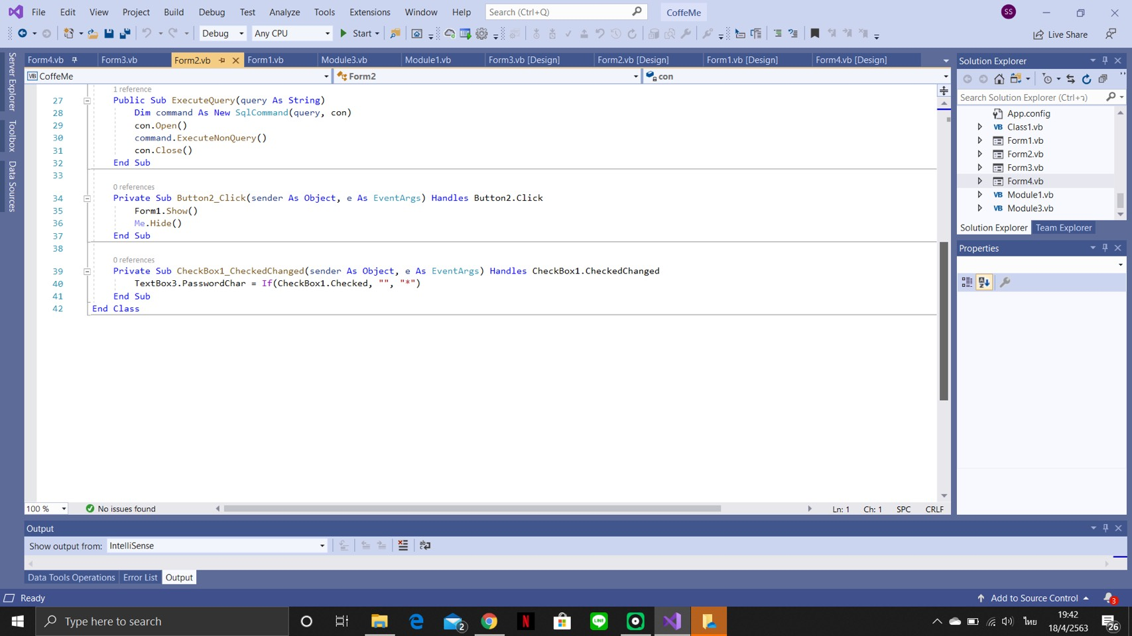

Slide 18
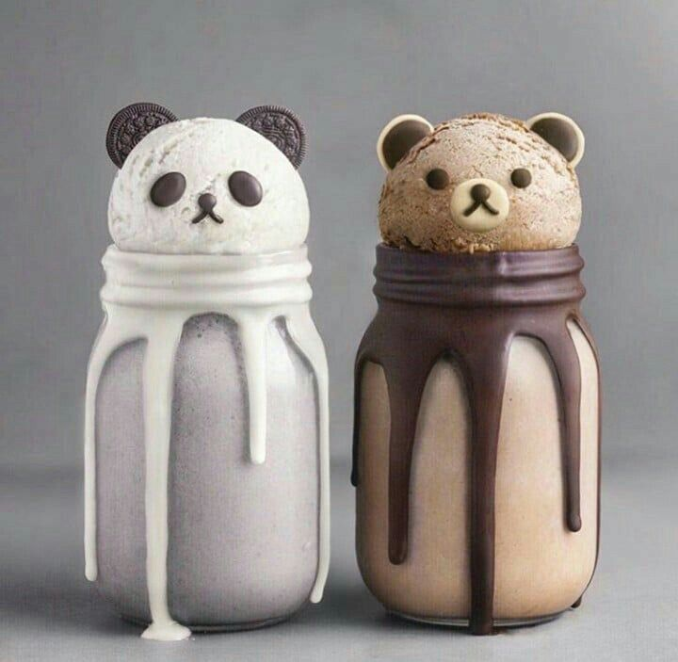
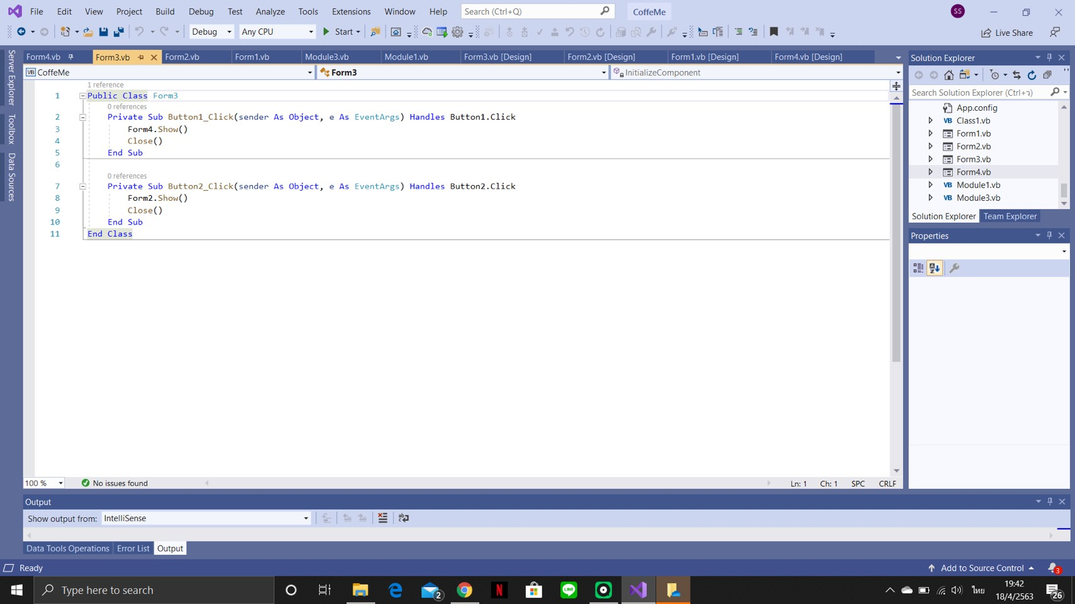

Slide 19

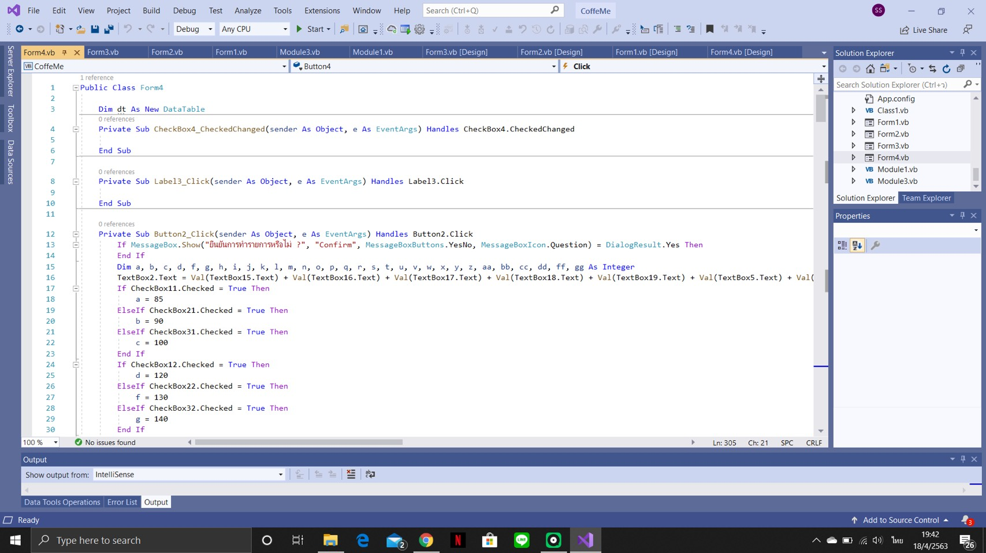

Slide 20

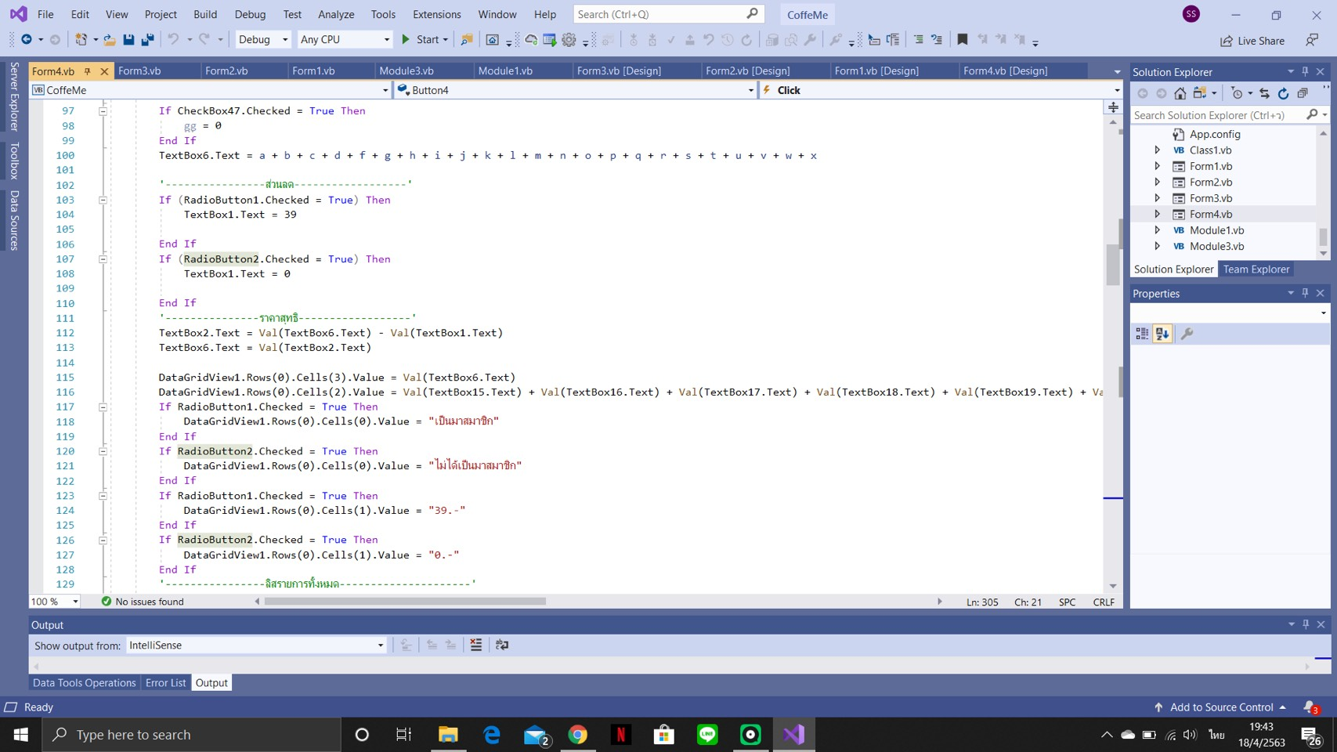

Slide 21

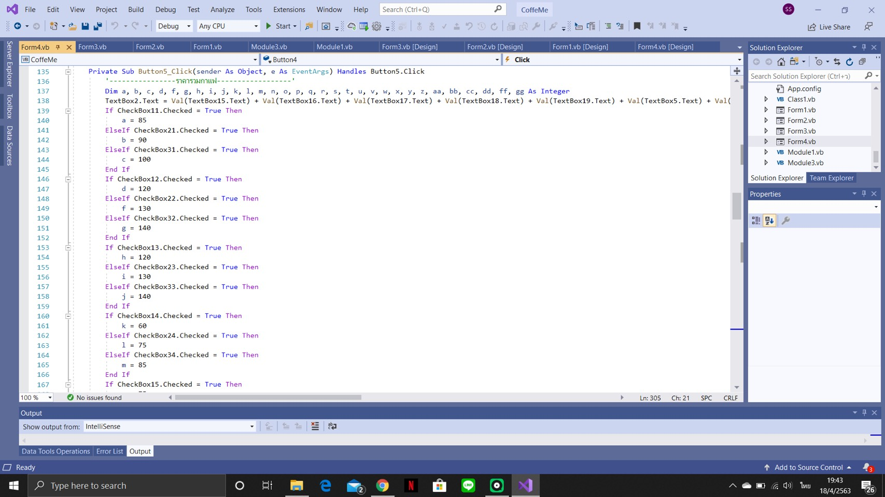

Slide 22
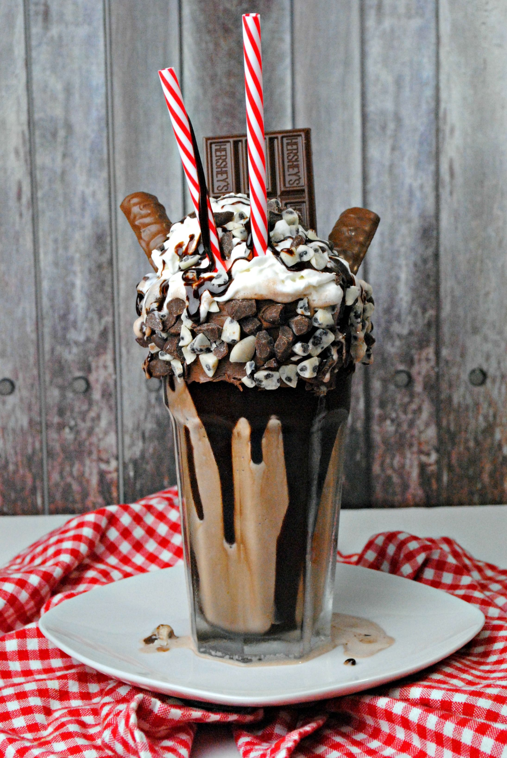
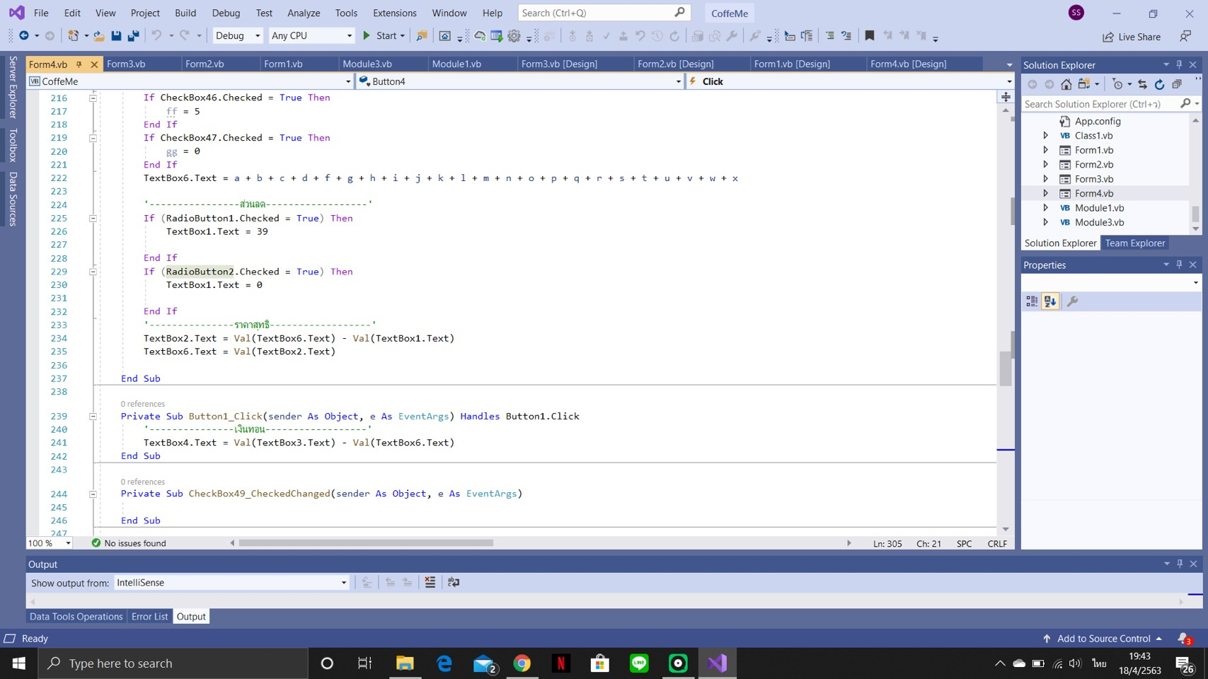

Slide 23
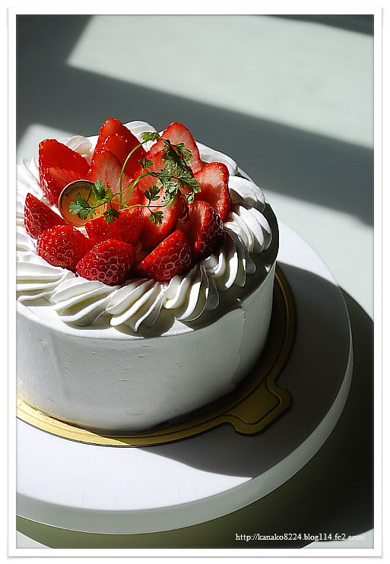
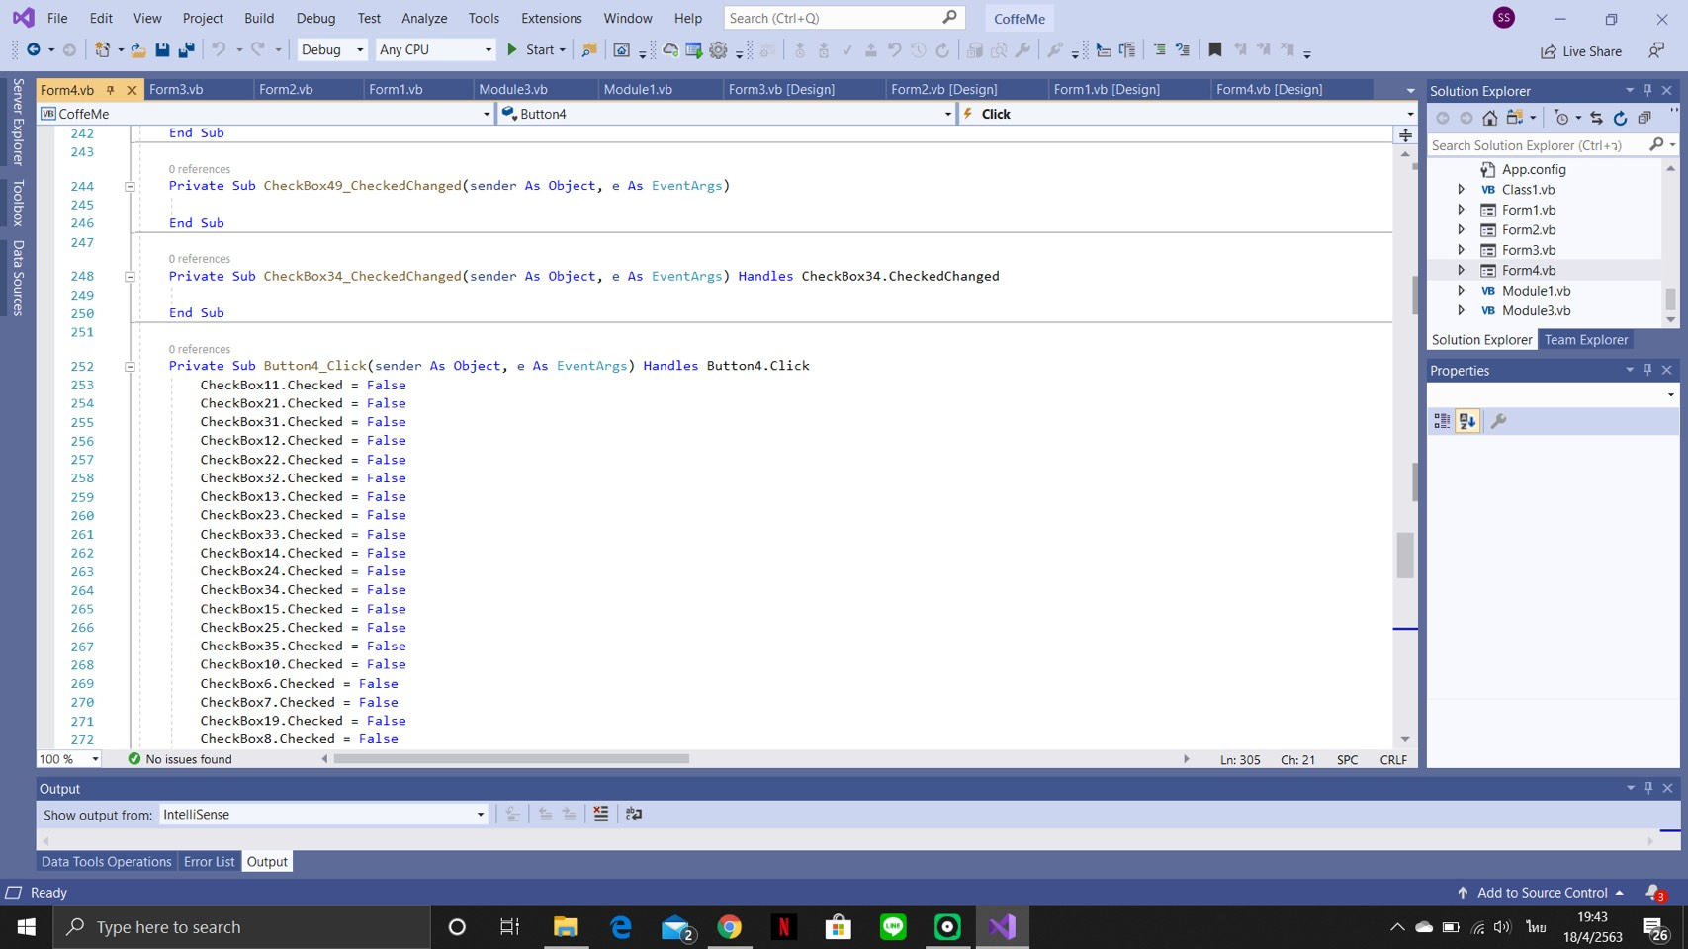

Slide 24

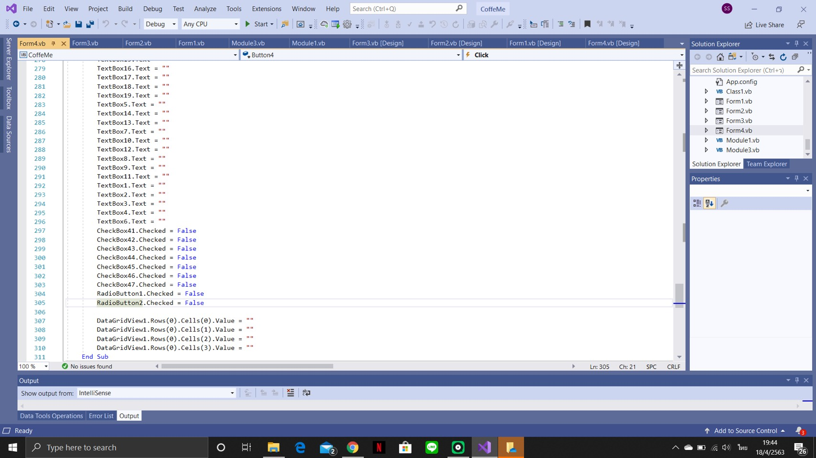

Slide 25
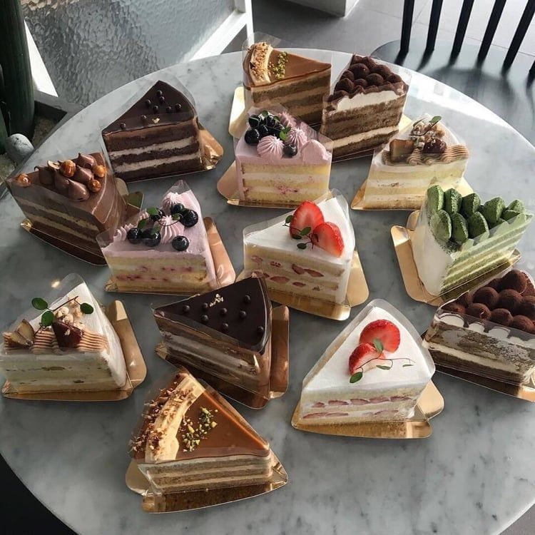
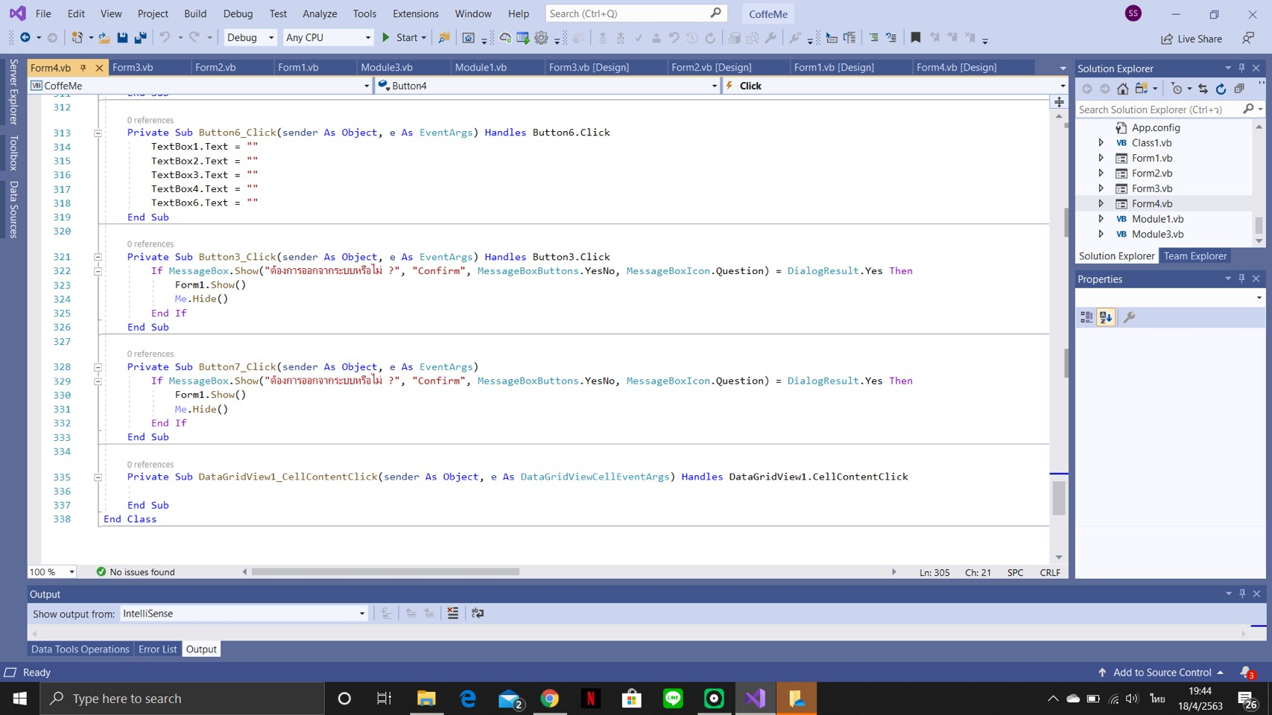

Slide 26

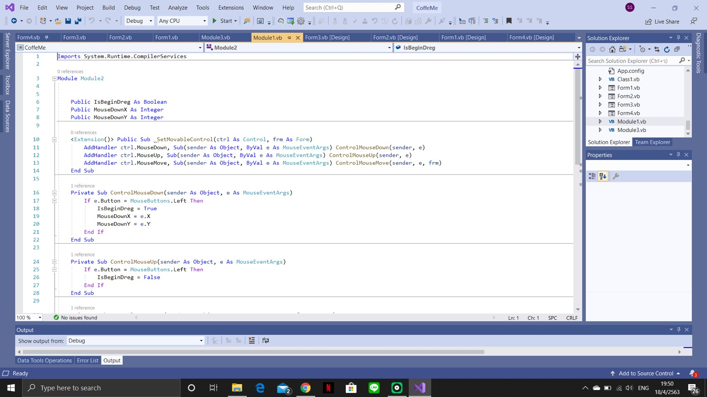

Slide 27
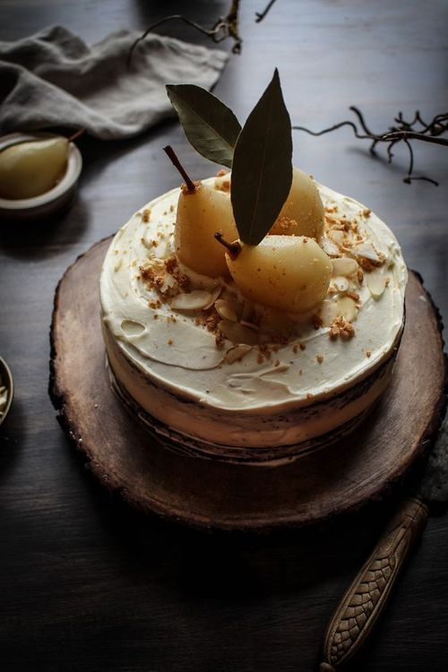
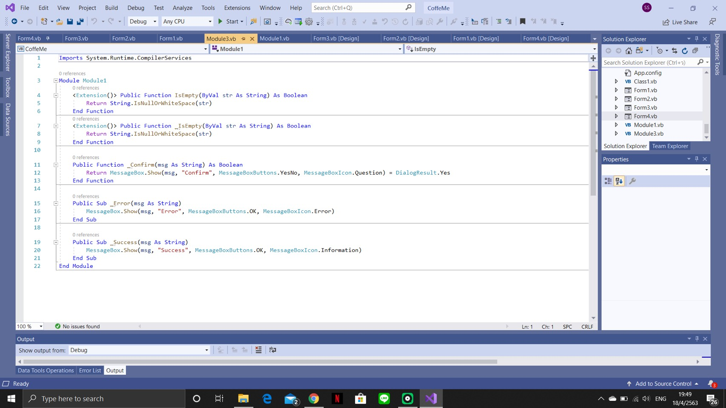

Slide 28




สมาชิก
นางสาวเจนจิรา เชื้อสุวรรณ
รหัสนิสิต 6140200095
นางสาวจิรารัตน์ หวานแท้
รหัสนิ 61400201259
นางสาวศิริทรา สินสวัสดิ์
รหัสนิสิต 6140205706
คณะวิทยาศาสตร์และวิศวกรรมศาสตร์
สาขาวิศวกรรมไฟฟ้าและคอมพิวเตอร์
หลักสูตรวิศวกรรมคอมพิวเตอร์
มหาวิทยาลัยเกษตรศาสตร์ วิทยาเขตเฉลิมพระเกียรติ จังหวัดสกลนคร

Slide 29
COFFEE ME
THANK YOU

